Slide 2
Tasemnice I

Slide 3
Tasemnice - charakteristika
Výhradně parazitická skupina
Absence střeva
Larvy s embryonálními háčky
  10 lycofóra - Cestodaria
  6 hexacanth – Eucestoda
Medicínsky a veterinárně významné
Popsáno přes 4000 druhů – nejvíce řádů u ryb
Nejpočetnější řád – Cyclophyllidea – ptáci a savci

Slide 4
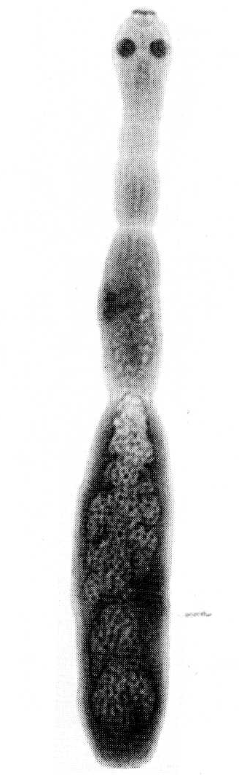
Scolex, krček, strobila

Slide 5
Tasemnice - morfologie
Hlavička – scolex – přichycovací orgán
Strobila – proglotidy (segmenty)
Přichycovací orgány – 5 základních typů:
  Mělké zářezy a rýhy – Caryophyllidea
  Štěrbiny – bothrie – Pseudophyllidea
  Svalnaté bothridie – Tetraphylidea
  Chapadélka – tentakule – Trypanorhyncha
  Svalnaté přísavky - Cyclophyllidea

Slide 6
Typy scolexů tasemnic

Slide 9
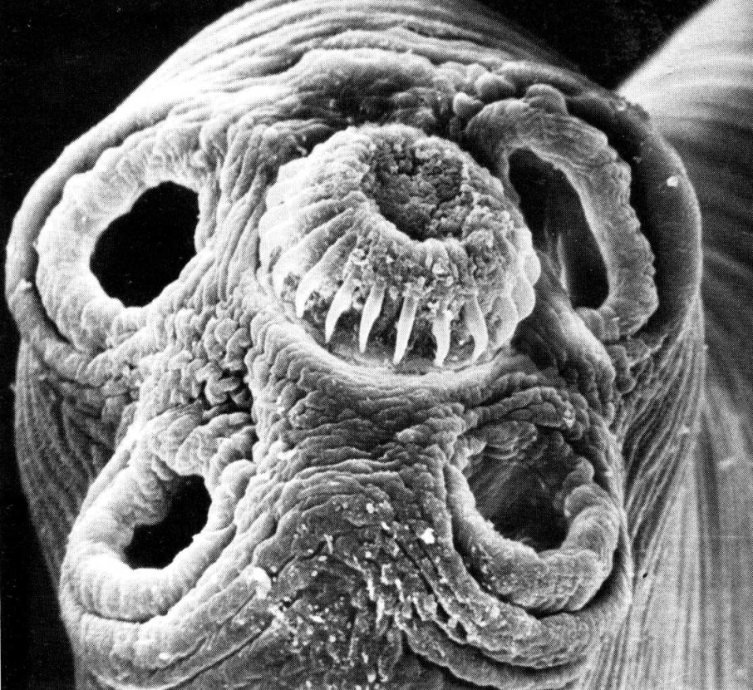
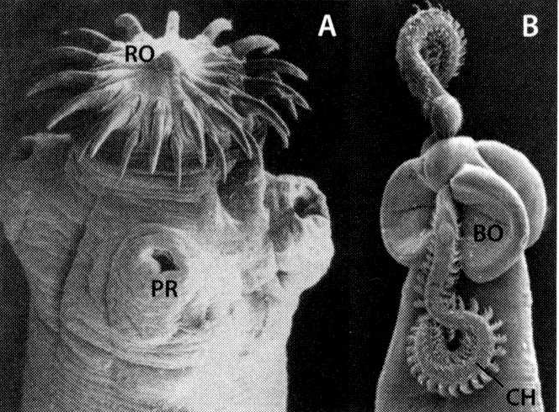
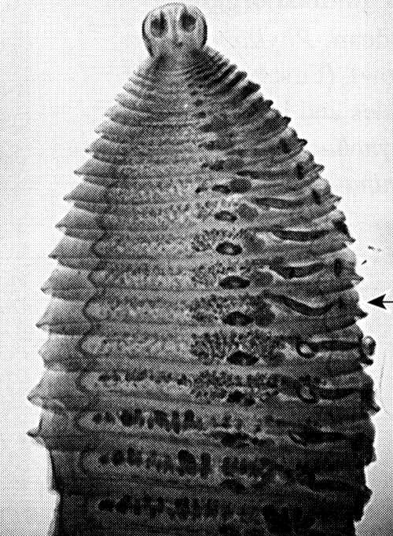

Slide 10
Scolexy různých řádů tasemnic

Slide 11
Tasemnice - anatomie
Scolex – krček - germinativní zóna
Strobila – proglotidy – články:
  Apolytické články – odškrcovány články s vajíčky
  Anapolytické články – vajíčka jsou oddělována s neodělených článků
Tegument – povrch těla
Parenchym - pojivová tkáň
Svalovina (tři vrstvy)
Nervová soustava
Exkreční soustava – protonefridie
Pohlavní soustava – hermafroditi
Příjem potravy – povrchem těla

Slide 12
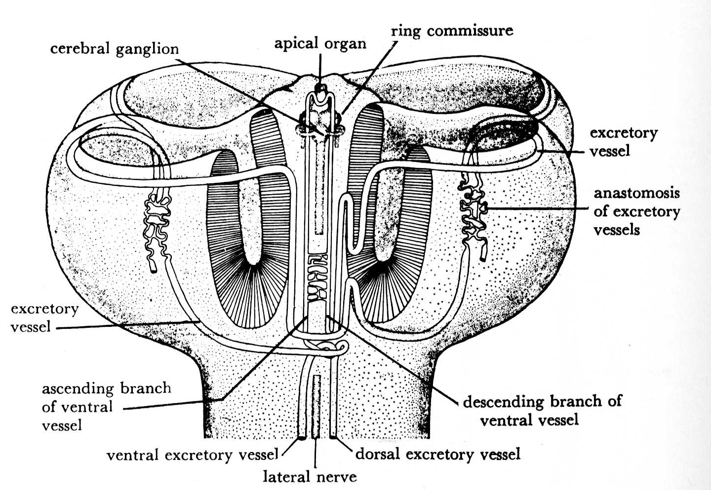
Schéma scolexu tasemnice

Slide 13
Smyslové orgány na scolexu

Slide 14
Tegument – povrch těla

Slide 15
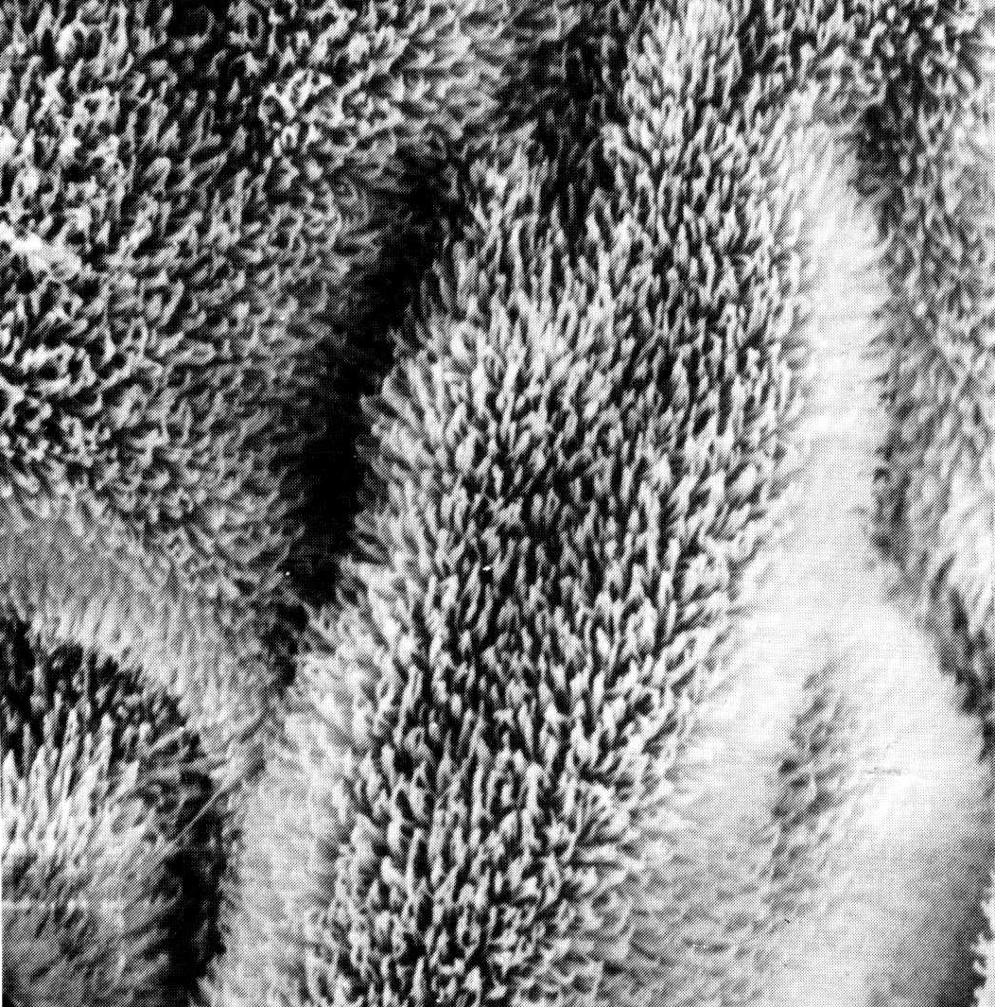
Mikrotrichy

Slide 16
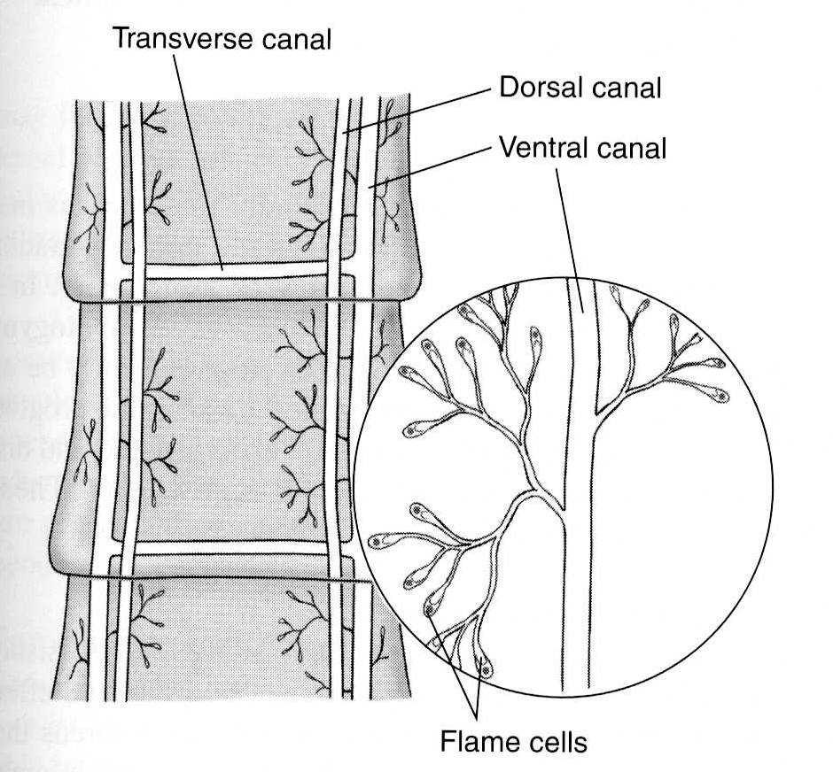
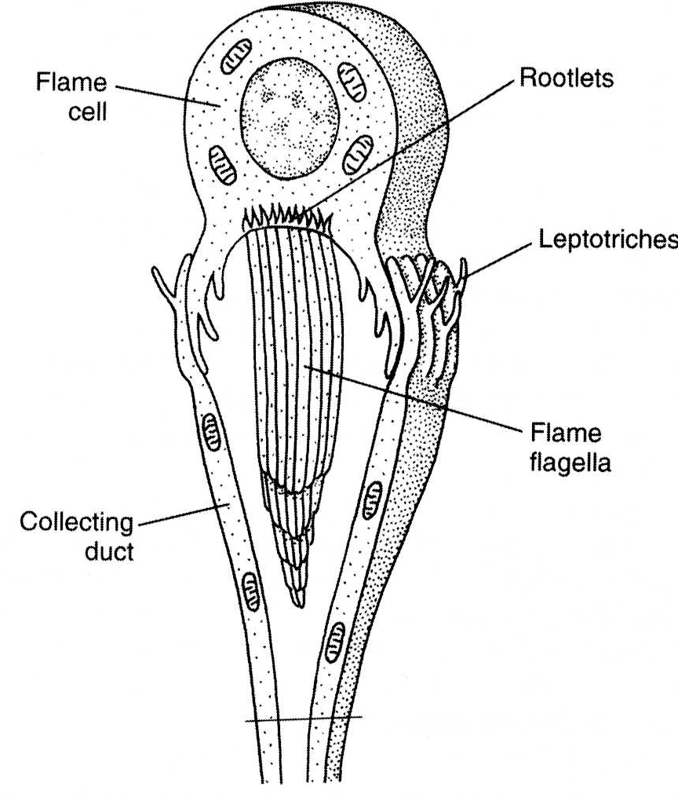
Exkreční soustava tasemnice

Slide 17
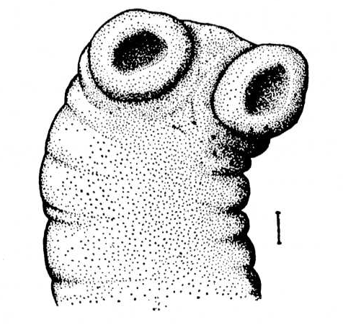
Anatomie strobily tasemnice

Slide 18
Tasemnice – pohlavní soustava
Samčí:
Varlata – testes
Vasa efferentia
Vas deferens
Vesicula seminalis
Ductus ejaculatorius
Cirrus a cirrový váček
Samičí:
Vaječník – ovarium
Vejcovod – ovidukt
Receptaculum seminis
Žloutkové trsy – vitelaria
Ootyp
Mehlisovy žlázy
Děloha – uterus
Vagina

Slide 19
Srovnání stavby článků

Slide 20
Pohlavní soustava akvatické tasemnice

Slide 21
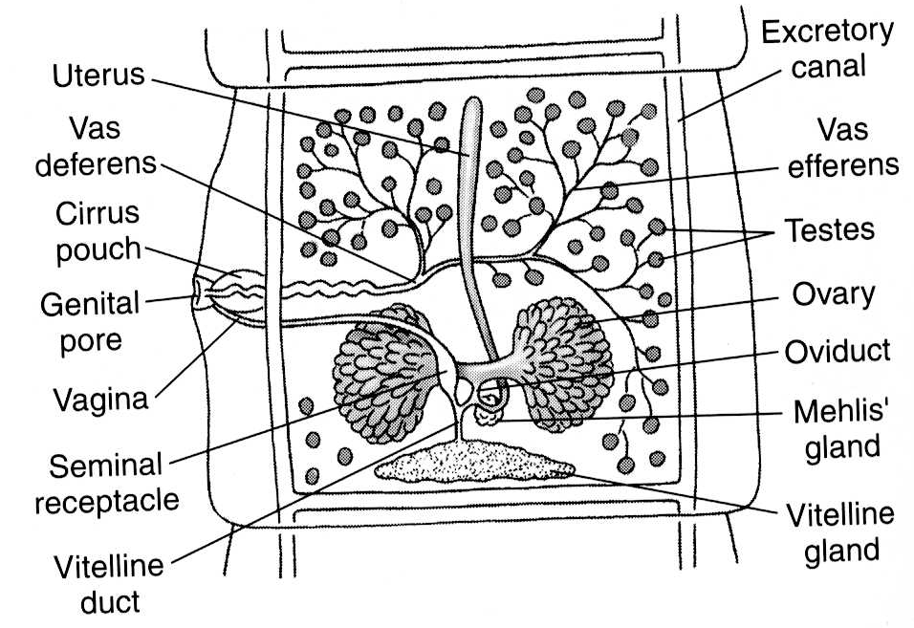
Pohlavní soustava terestrické tasemnice

Slide 22
Vajíčka tasemnic

Slide 23
Vajíčka tasemnic

Slide 24
Larvální stádia tasemnic
lycophora (A) oncosphera (B) coracidium (C)

Slide 25
Anatomie onkosféry

Slide 26
Stádia líhnutí onkosféry

Slide 27
Základní typy metacestodů

Slide 28
Larvální stádia – akvatický cyklus

Slide 29
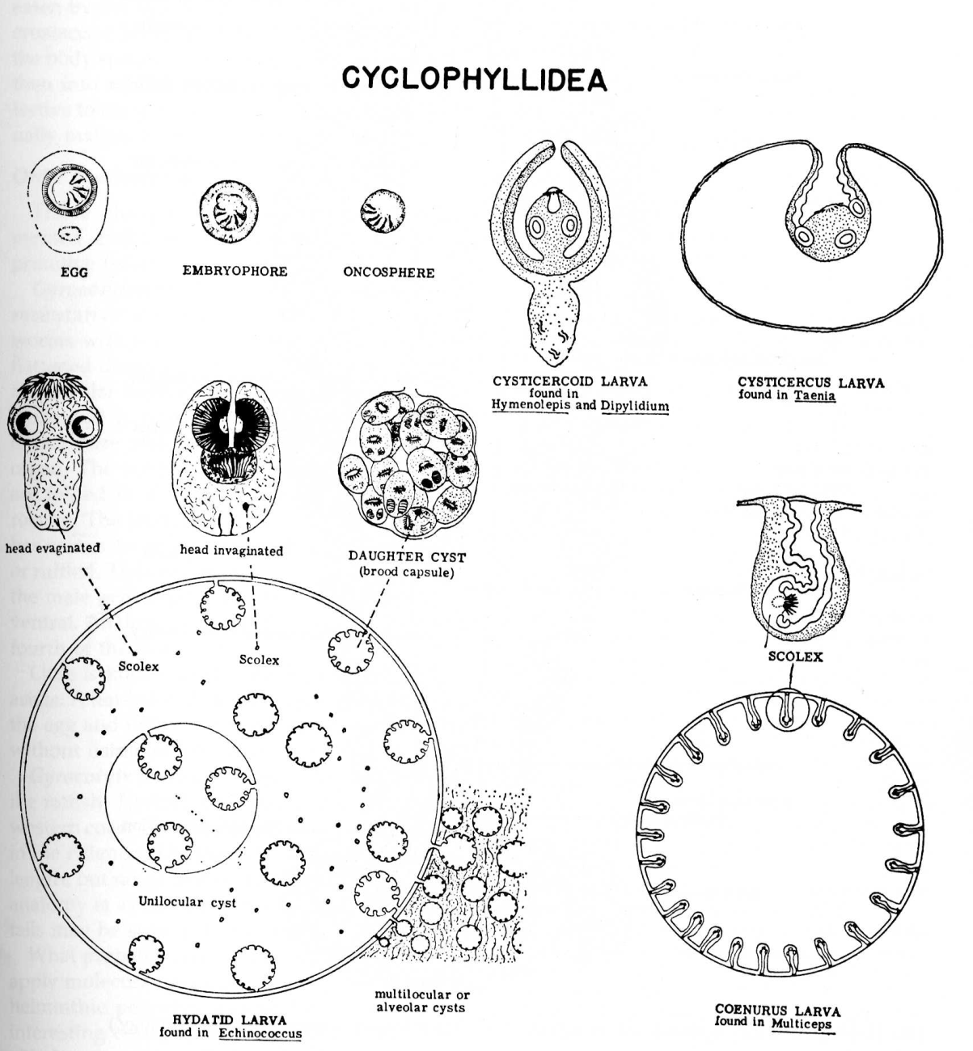
Larvální stadia – terestrický cyklus

Slide 30
Cystická larvální stádia

Slide 31
Typy vývojových cyklů
Jednohostitelský – monoxenní – Archigetes sieboldi
Dvojhostitelské - dixenní – Taenia saginata
Trojhostitelské – trixenní – Hymenolepis nana
Čtyřhostitelské – tetraxenní – Diphyllobothrium latum

